Slide 1
Benchmark Simulations for the Spin-Spin-Bath Model: DEOM with Prony fitting decomposition
Wenxiang Ying
07/16/2022

Slide 2
PFD scheme
选择合适的关联函数特征时间 tp 和拟合项数，使得关联函数拟合结果尽量好；
设置足够大的 lmax 和足够小的 ferr 测试动力学。是否达到“足够大/小” 则需要通过收敛性测试来判断。

Slide 3
Zero Temperature Models

Slide 4
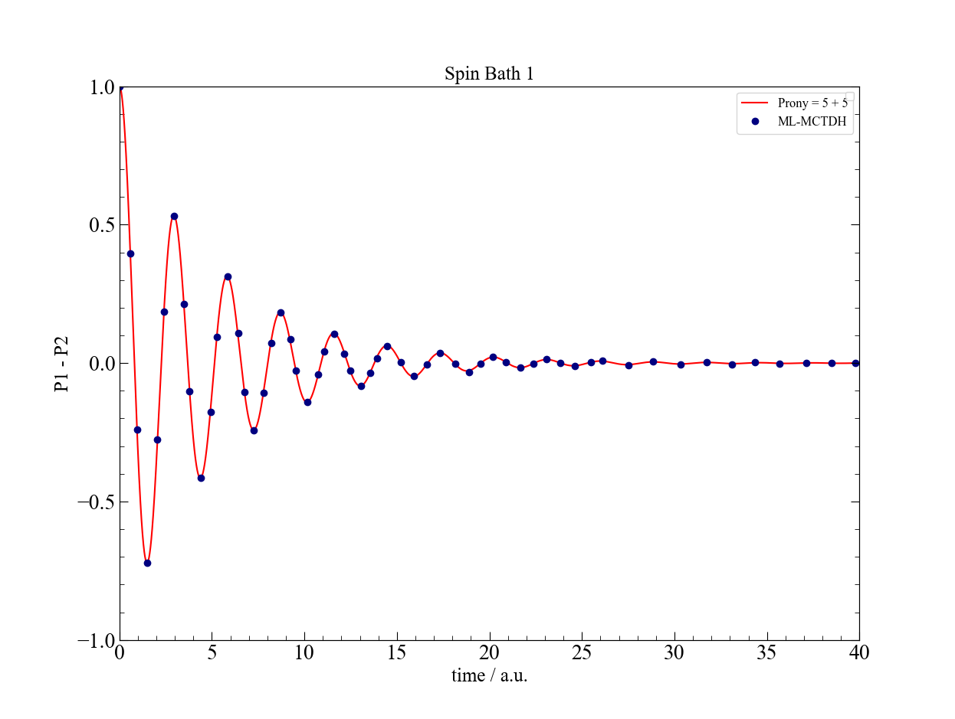
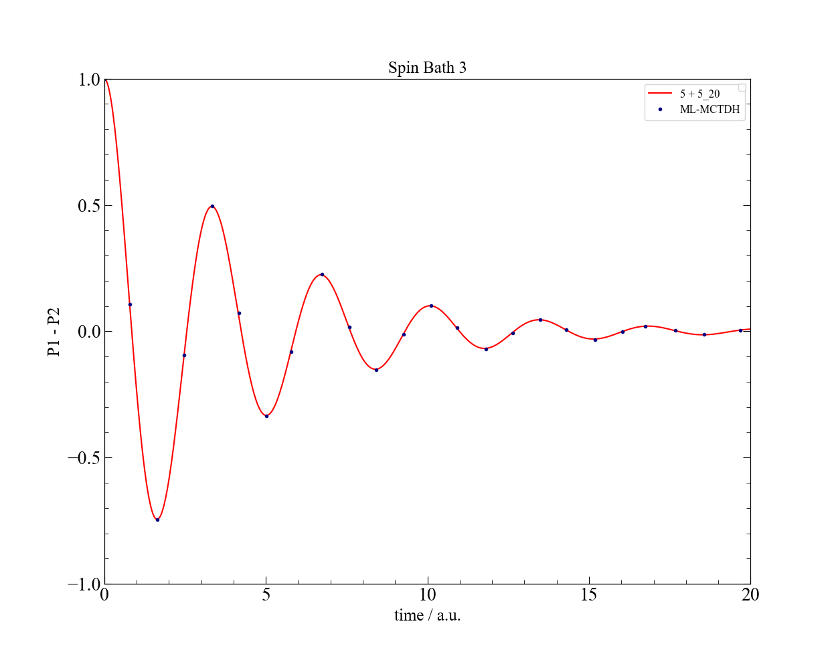
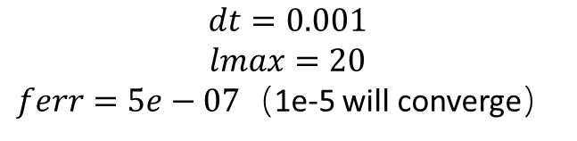
$$T=0, α=0.5, ω_{c}=1$$
$$T=0, α=0.1, ω_{c}=6$$
$$dt=0.001$$
$$lmax=20$$
$ferr=5e−07$（1e-5 will converge）

Slide 5
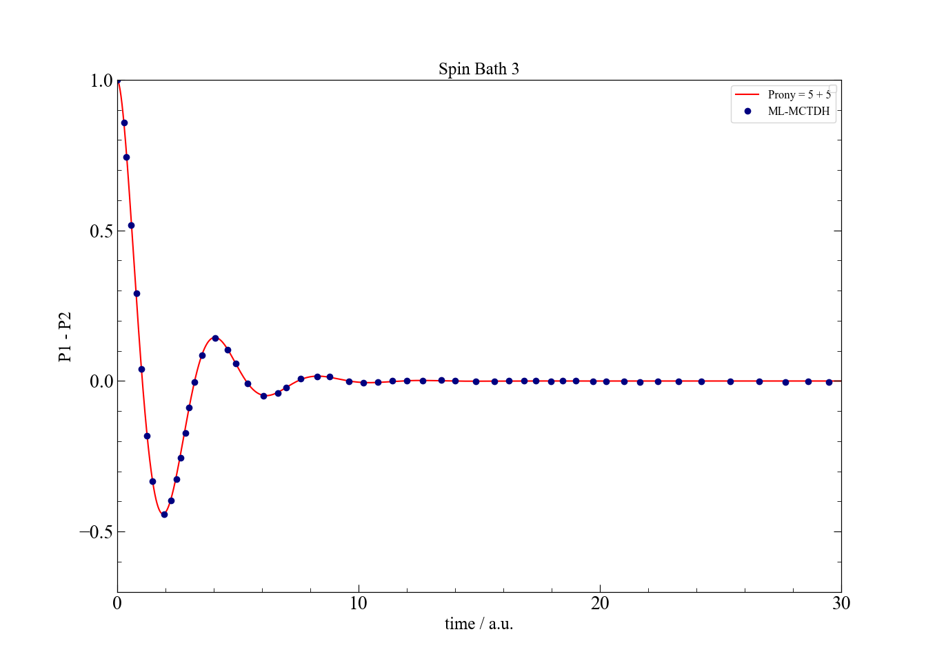
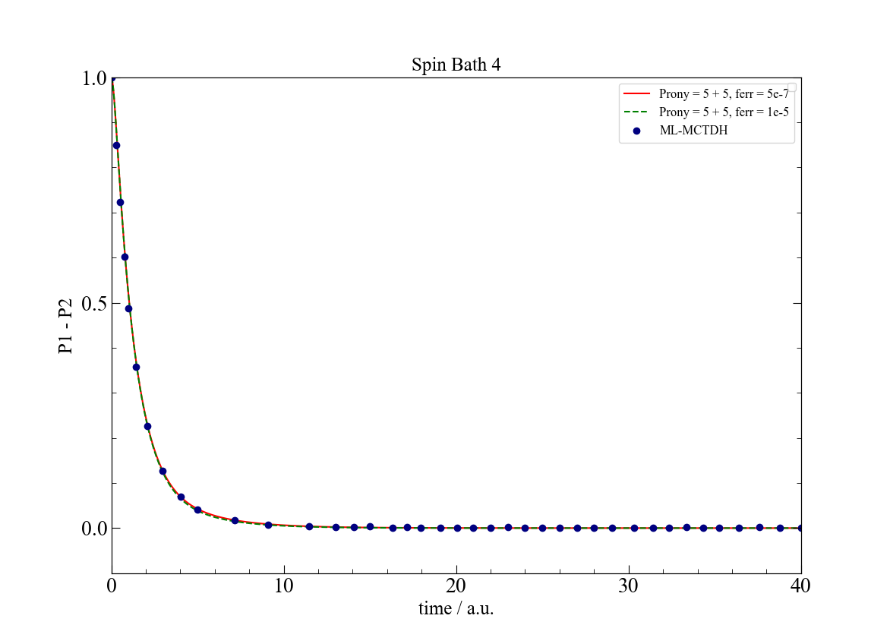
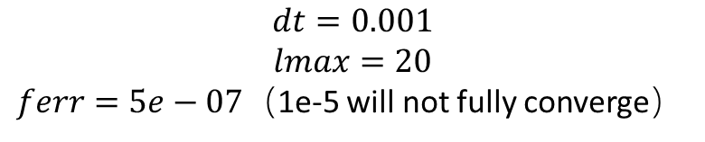
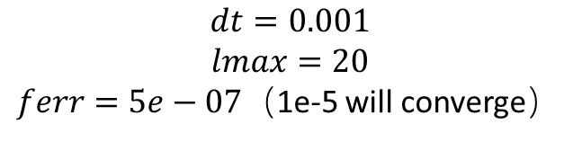
$$T=0, α=0.2, ω_{c}=10$$
$$T=0, α=0.5, ω_{c}=10$$
$$dt=0.001$$
$$lmax=20$$
$ferr=5e−07$（1e-5 will converge）
$$dt=0.001$$
$$lmax=20$$
$ferr=5e−07$（1e-5 will not fully converge）

Slide 6
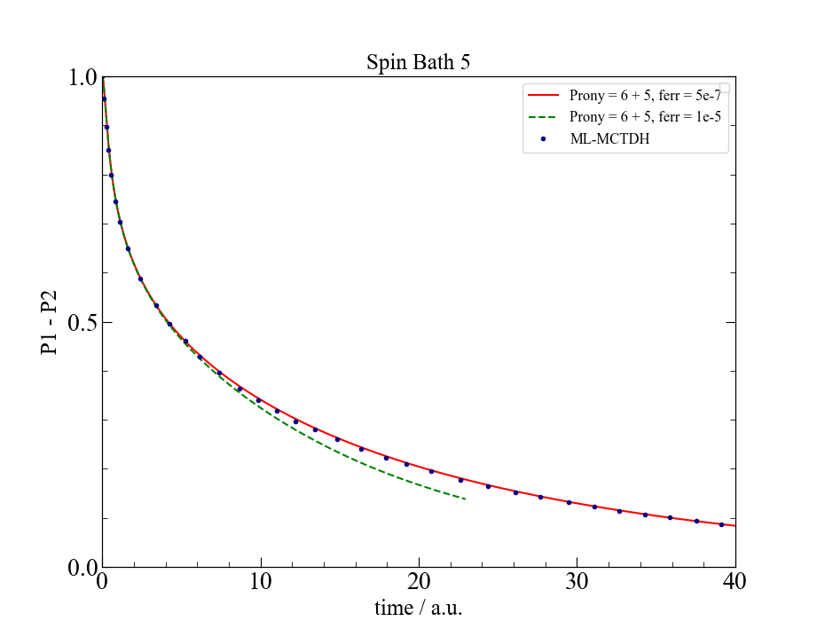
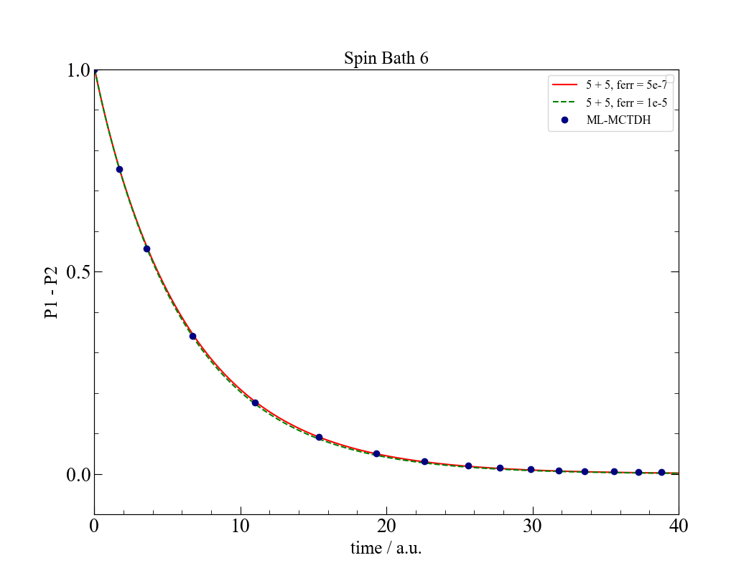
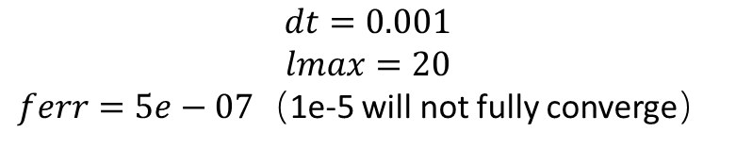
$$T=0, α=0.75, ω_{c}=10$$
$$T=0, α=0.5, ω_{c}=40$$
$$dt=0.001$$
$$lmax=20$$
$ferr=5e−07$（1e-5 will not fully converge）
$$dt=0.001$$
$$lmax=20$$
$ferr=5e−07$（1e-5 will not fully converge）

Slide 7
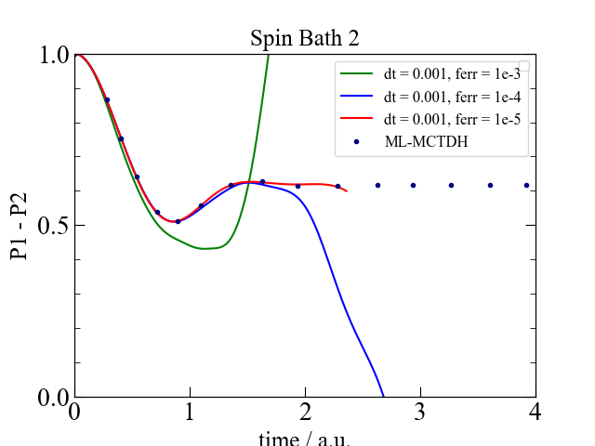
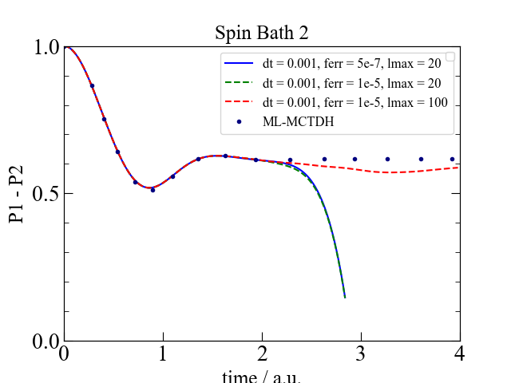

Convergence test of localization
$$T=0, α=10, ω_{c}=1$$
$$dt=0.001$$
$$lmax=20$$
PFD = 5 + 5
PFD = 3 + 3

Slide 8
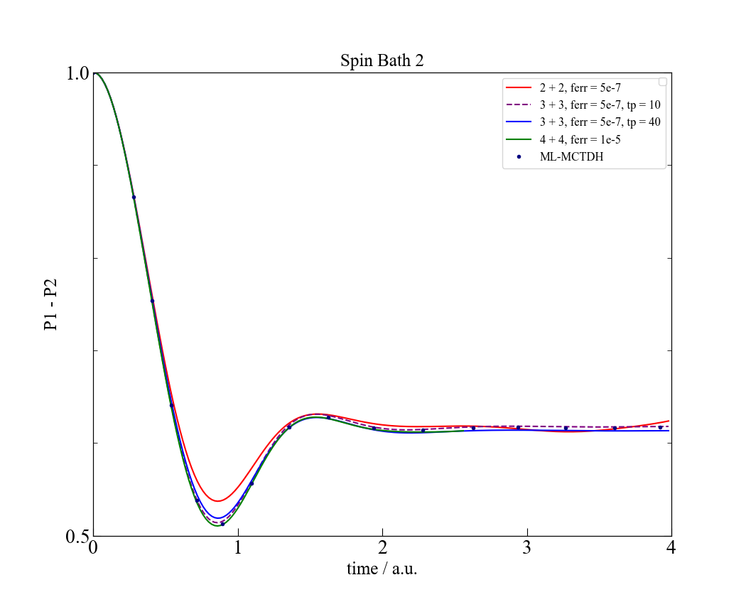

Convergence test of localization
$$T=0, α=10, ω_{c}=1$$
$$dt=0.001$$
$$lmax=100$$
可能需要增加此模型收敛性测试的时间，例如 9 a.u.。但对设备内存要求有很高的要求，且时间会较长。
Note: 3+3，ferr = 5e-7，在 t = 4 a.u. 时 nddo = 300万，占用内存约 64 GB

Slide 9
Finite Temperature Models

Slide 10
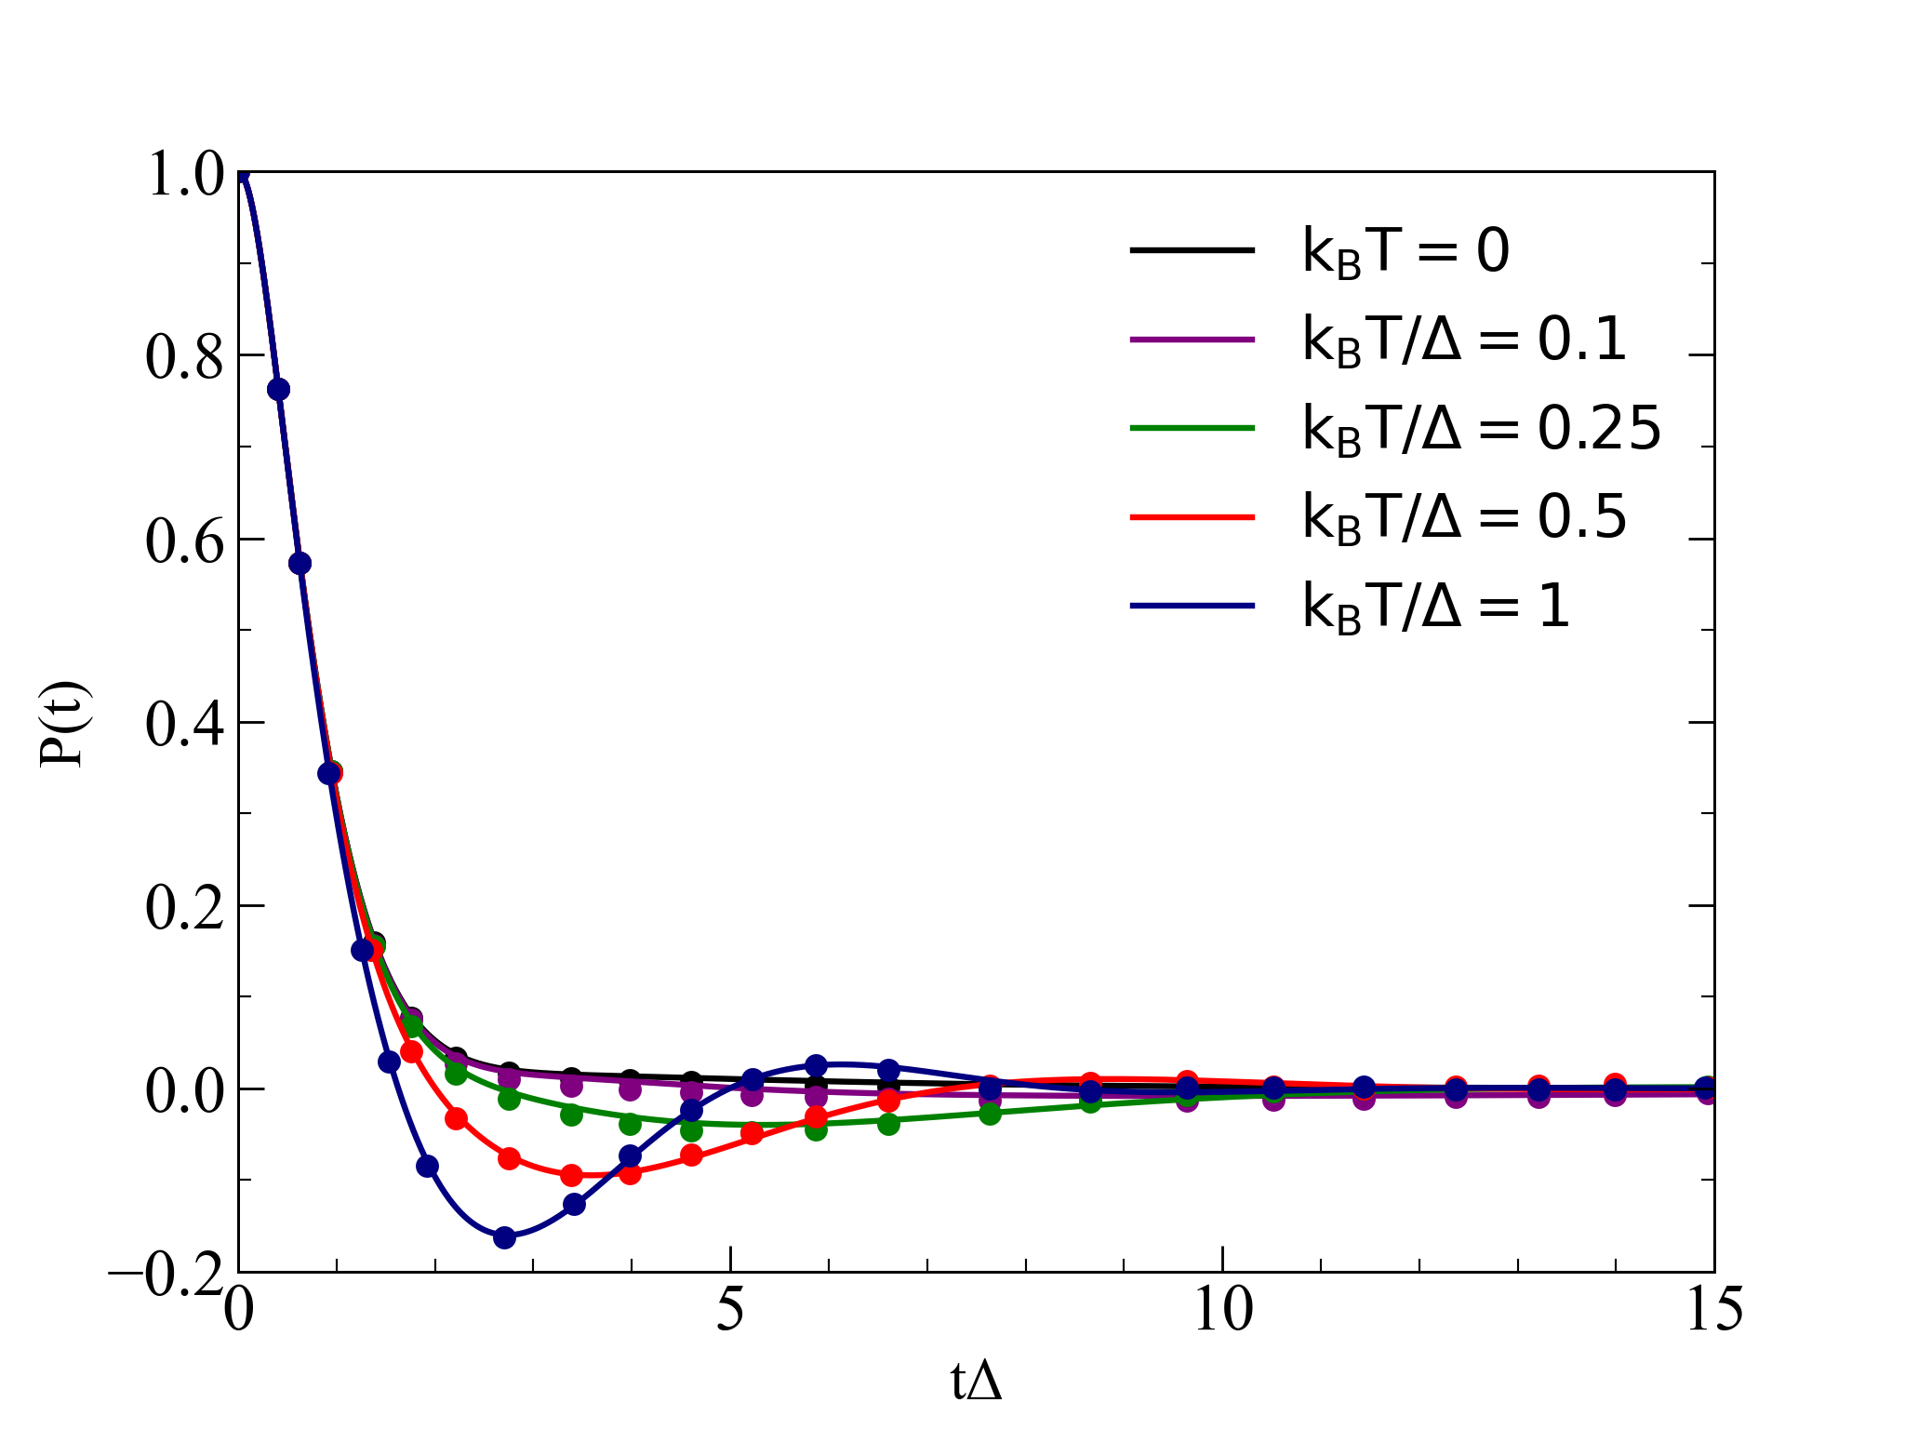
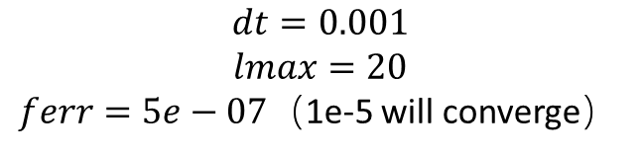

$$α=0.5, ω_{c}=6$$
PFD = 5 + 5
$$dt=0.001$$
$$lmax=20$$
$ferr=5e−07$（1e-5 will converge）

Slide 11
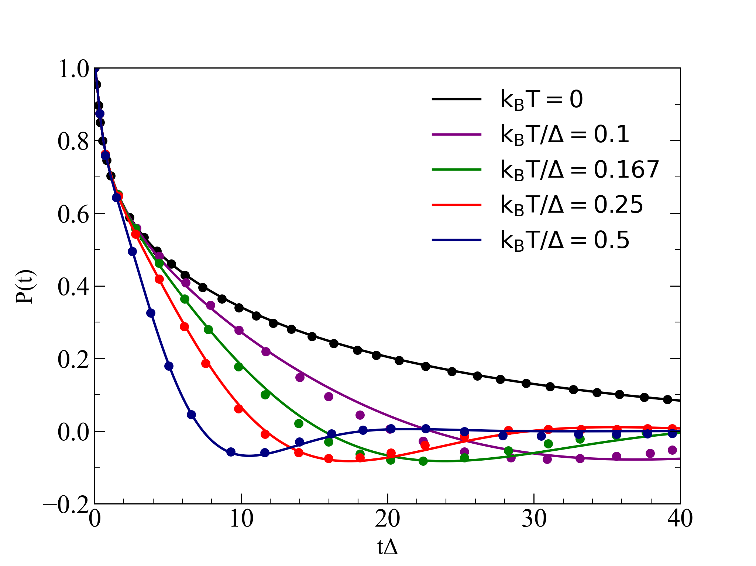

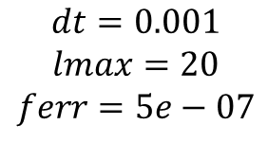
$$α=0.75, ω_{c}=10$$
PFD = 6 + 5
$$dt=0.001$$
$$lmax=20$$
$$ferr=5e−07$$
有待进一步减小 ferr 进行收敛性测试

Slide 12
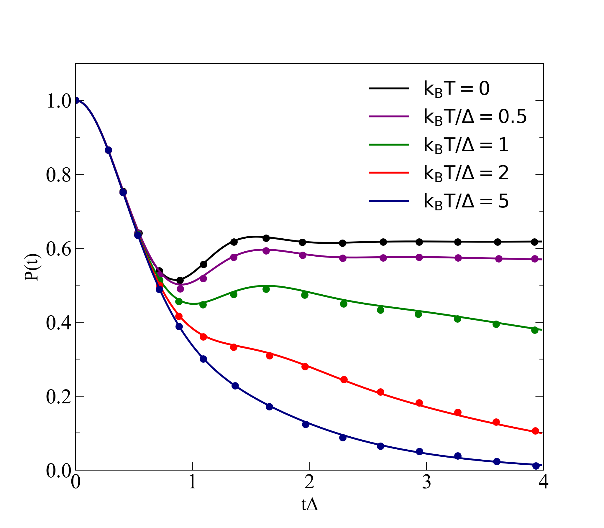



$$α=10, ω_{c}=1$$
$$dt=0.001$$
$$lmax=100$$
$$ferr=5e−07$$
PFD = 5 + 5 for T = 5
PFD = 4 + 4 for T = 1 and 2
PFD = 3 + 3 for T = 0 and 0.5
此模型相当困难，计算量随项数增加太快。条件允许的话可测试一下更多项数的结果。

Slide 13
讨论部分：一些其他问题

Slide 14
关于 PFD 拟合
由于 PFD 本质是最小二乘法，其收敛行为和 expanding over poles 的策略有显著不同。（解析展开 v.s. 数值拟合）
PFD 项数太多或者太少都不好。太少：拟合精度不足；太多：“过拟合”。
时间关联函数的特征时间尺度 tp 也要选得合适。经验：项数较少时 tp 可以偏小，项数较多则需 tp 大一些。（或者可改变均匀取点的策略）
总体而言，关联函数拟合精确性越好，动力学结果也就越好。

Slide 15
关于 HEOM 和 ML-MCTDH 的差异来源？
ML-MCTDH 采取 discrete bath modes，并且结合了 B-O型近似；而HEOM 则是严格连续的热库。
ML-MCTDH 有限温度的策略为 Monte Carlo 抽样，HEOM 则是涨落-耗散定理。
HEOM 达到数值收敛后，其主要误差则源于热库关联函数拟合的精度；ML-MCTDH 则源于其有限温度的策略，以及热库离散化策略。

